Slide 1
Anwendungssysteme SS 2017
1. Übungsaufgabe - Smart Meters
Gruppe 37
Erica Ivarsson (Nebenhörerin s0545962)
Felix Severin (344571)
Arthur NACHNAME (<<MATRK NR>>)
Meliz Kazan (<<MATRK NR>>)

Slide 2
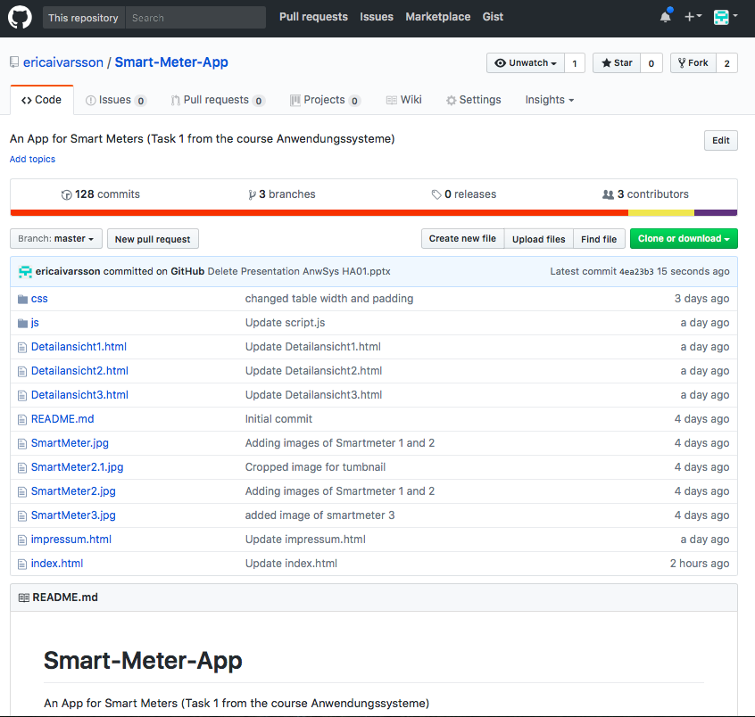
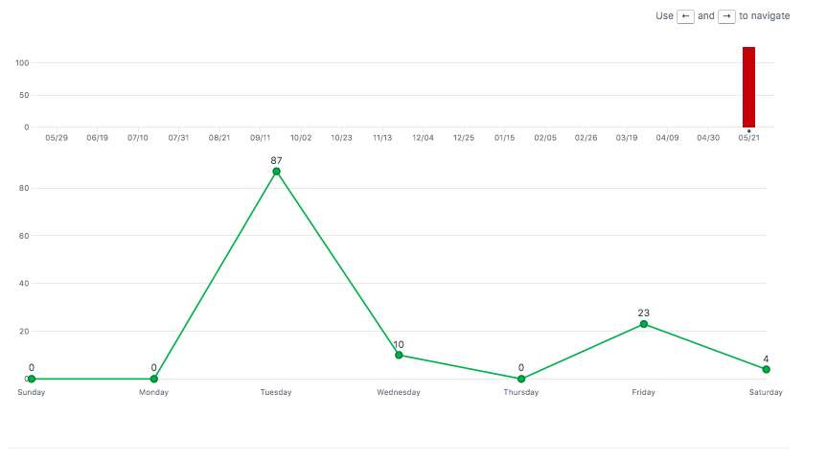
Github
Für die Zusammenarbeit dieser Aufgabe haben wir Github verwendet. Es ist ein großartiges Werkzeug, um an einer Anwendung innerhalb einer Gruppe zu arbeiten. Link zum der Repository: https://github.com/ericaivarsson/Smart-Meter-App

Slide 3
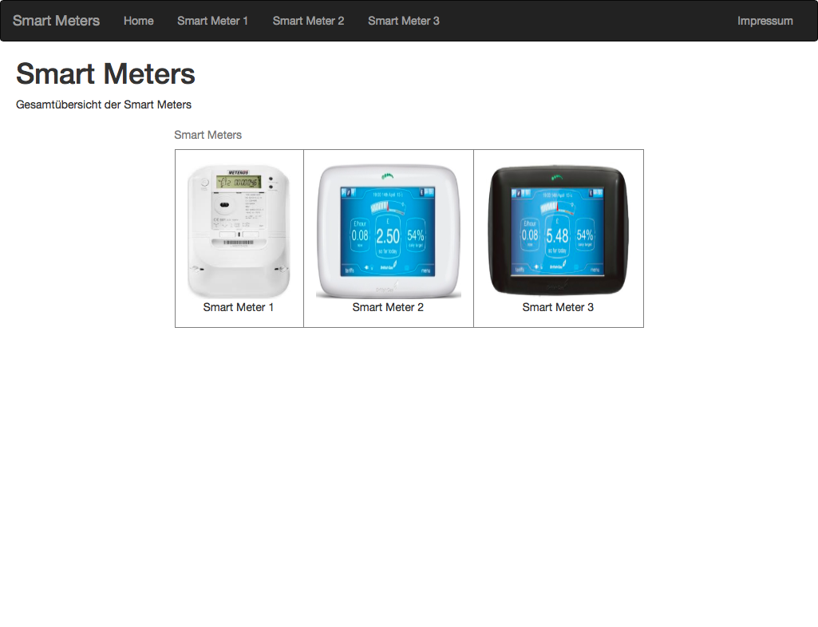
Gesamtübersicht
Der Website ist mit HTML, JavaScript und CSS gebaut und hat eines einfaches aber schönes Design in Schwarz und Weiß.
Die Gesamtübersicht sollte einen Überblick über alle eingetragenen Smart Meters geben. Unsere Webapplikation hat drei Smart Meters, jeweils mit einen Detailansicht.
Unsere Gruppe entschied sich für eine einfache Hauptseite, mit den drei Bildern der Smart Meter, die durch einen Klick darauf auf die jeweilige Detailansicht führt. Dies ist einfach eine Alternative zur Navigationsleiste.

Slide 4
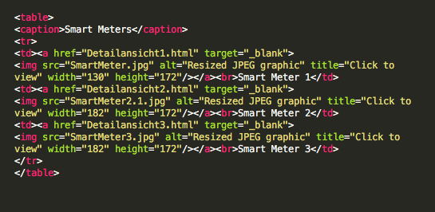
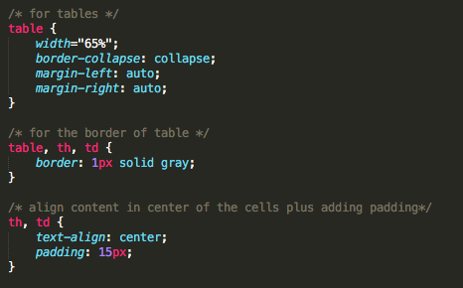
Gesamtübersicht
Im Code haben wir so eine Tabelle mit einer Reihe erschaffen, mit jeweils einer Spalte für jedes Smart Meter. Durch <a href=...><img src=.../> konnte das Bild als Link zu seiner eigenen Detailansicht dienen.
( Index.html )
Der Design der Tabelle ist mit CSS gemacht. Mit „Margin-left: auto“ und „Margin-right: auto“ wird der Tabelle in die Mitte (Horizontal) der Seite gestellt.
Mit „text-align: center“ wird der Text in der Spalten centriert. Die "padding: 15 px" macht in jeder Zelle eine "padding", so dass nichts in dieser Zelle (z. B. Text, Bild) den Rand der Zelle berührt.
( style.css )

Slide 5
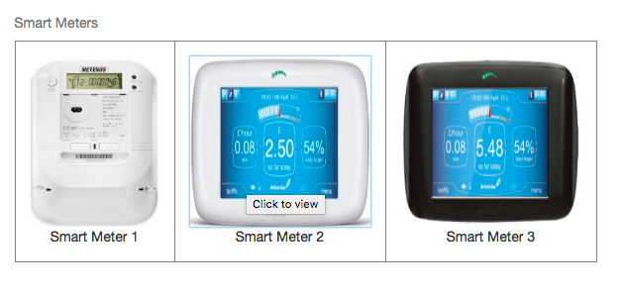
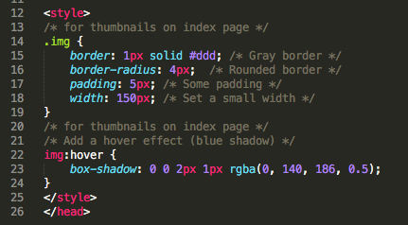
Gesamtübersicht
Auf der Hauptseite (index.html) haben wir noch mehr CSS innerhalb des <style> .. </style> gebaut. Dies ist, weil es speziell für diese Seite ist, und nicht für die ganze Website im Allgemeinen ist.
Zum Beispiel haben wir einen „hover-effect“ gebaut. Das bedeutet, wenn man mit der Maus auf das Bild schwebt, wird eine Umrandung um das Bild herum angezeigt.
(Index.html)

Slide 6
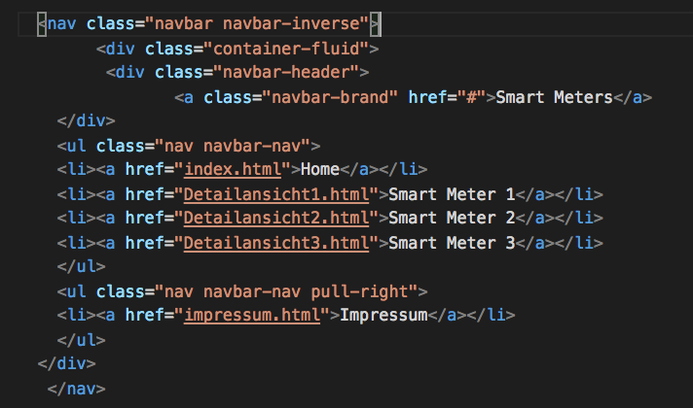
Navigation
Um eine einfache Navigation zwischen den Detailansichten zu ermöglichen, haben wir eine Navigationsleiste eingebaut, durch die man auf alle verschiedenen Seite kommen kann.
Mit hilfe von Bootstrap konnten wir eine schöne Navigationsleiste einbauen. Es enthält responsives CSS und HTML, passt sich also der Breite deines Bildschirms oder Browser-Fensters an. (Die Klasse „container-fluid“ spannt die Navigation über die gesamte Breite des Bildschirms auf.)
Wir haben Sie, wie im Code zu sehen, mit Links zu den Detailansichten, der Gesamtübersicht und einem kleinen Impressum ausgestattet.
(index.html)

Slide 7
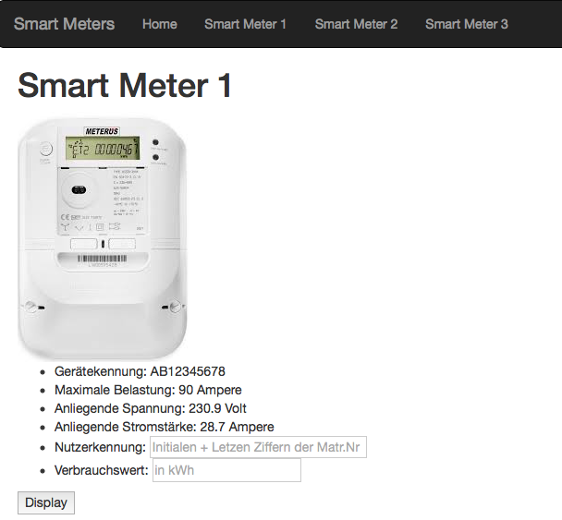
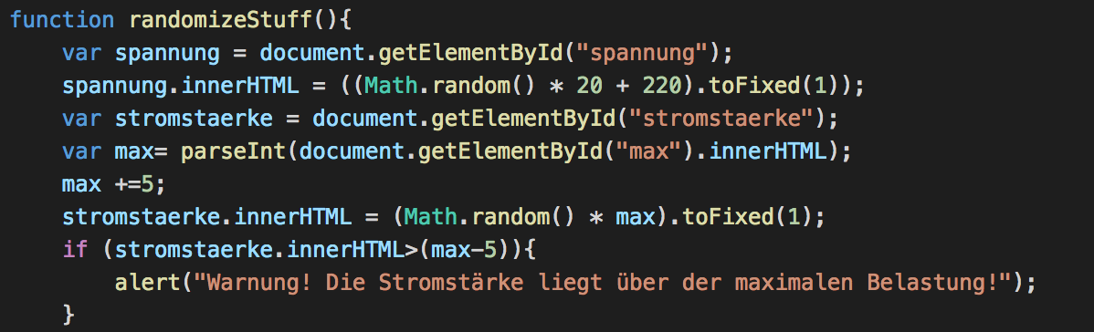
Detailansicht
Auf der Detailansicht kann man ein Bild von der Smart Meter und der wichtigste Informationen über der Smart Meter anschauen.
Mit einer unordered list haben wir die statischen und dynamischen Eigenschaften des Smart Meters unter seinem Bild dargestellt. Die Gerätekennung, Stromstärke, Stromspannung, Maximale Stromstärke und die beiden Felder für die Nutzerkennung & Verbrauch.
Die anliegende Stromspannung und Stromstärke wurde mittels einer Funktion aus JavaScript integriert.
Von script.js
Diese benutzt die Math.random() Funktion, um einen gleichverteilt zufälligen Wert für die Stromspannung zwischen 220 und 240 Volt, bzw. einen Wert für die Stromstärke zu erhalten und wird dann in der Liste eingeblendet.

Slide 8
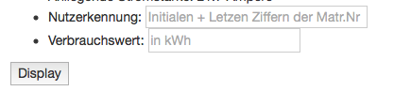
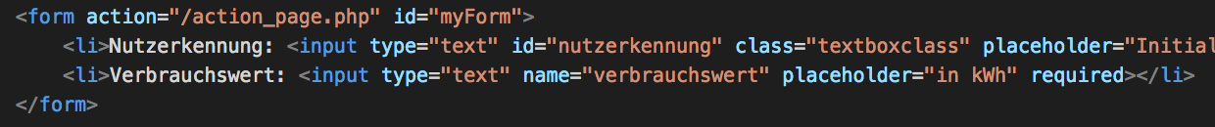

Detailansicht
Der Nutzer kann nun eine Nutzerkennung und einen Verbrauch in die beiden Felder eingeben.
Die Felder wurden durch folgenden Code geschaffen:
(Detailansicht1.html)
(Style.css)
Der Design der Felder ist mittels CSS gemacht: (Höhe und Breite des Feldes)

Slide 9
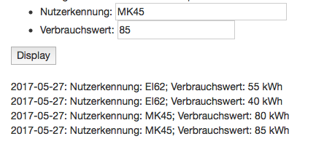
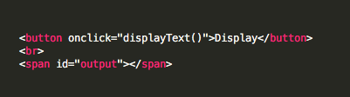
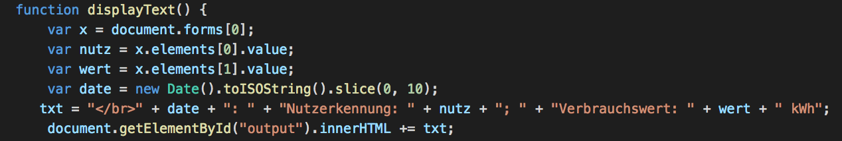
Detailansicht
Wenn der Nutzer sein Nutzerkennung und Verbrauchswert in kWh eingetragen hat, und auf den Display Button drückt, wird die Funktion displayText() ausgeführt, welche von uns auch in JavaScript erzeugt wurde. Damit wird eine Liste von Ablesungen auf der Webapplikation gezeigt werden.
(Detailansicht1.html)
(script.js)
Hier werden die Eingaben des Nutzers eingeholt und in einfacher Form mit einem Datum ausgegeben.

